Slide 1
Notes:
VERSIE 20 APRIL 2021

Slide 2
Een vervolg op BOEG
Notes:
Visiedocumenten als basis voor nieuw opleidingsplan

Slide 3
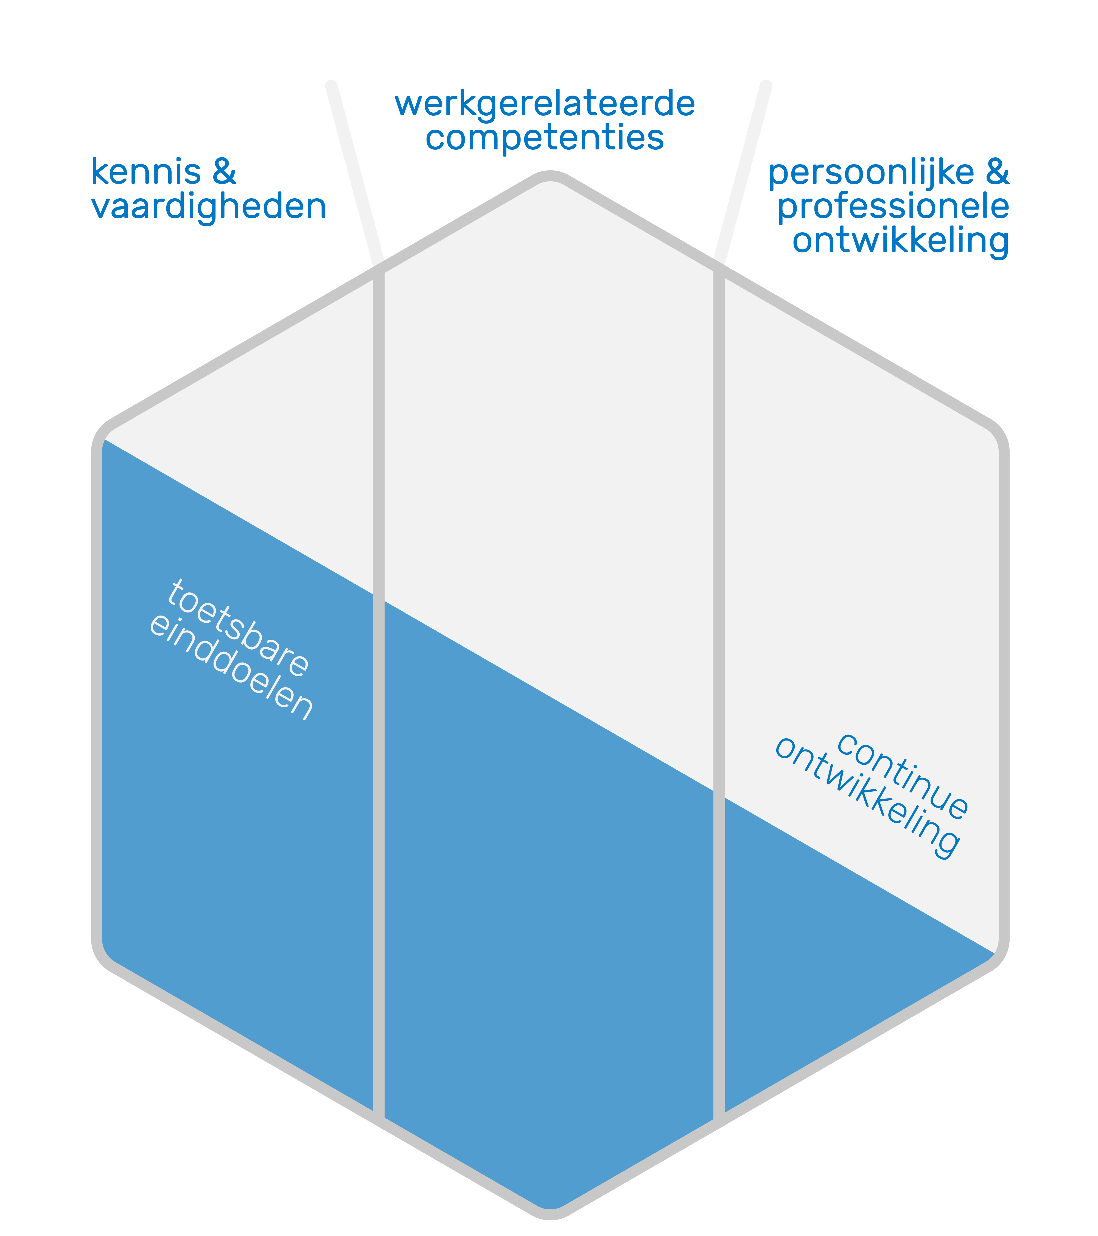
Notes:
De visie achter LOGO leidt tot een opleiding die aandacht schenkt aan drie domeinen.
Kennis & vaardigheden
Werkgerelateerde competenties
Persoonlijke & professionele ontwikkeling
Toetsbare einddoelen gaat om toetsen en beoordelen.
Continue ontwikkeling vraagt om coaching en begeleiding.

Slide 4
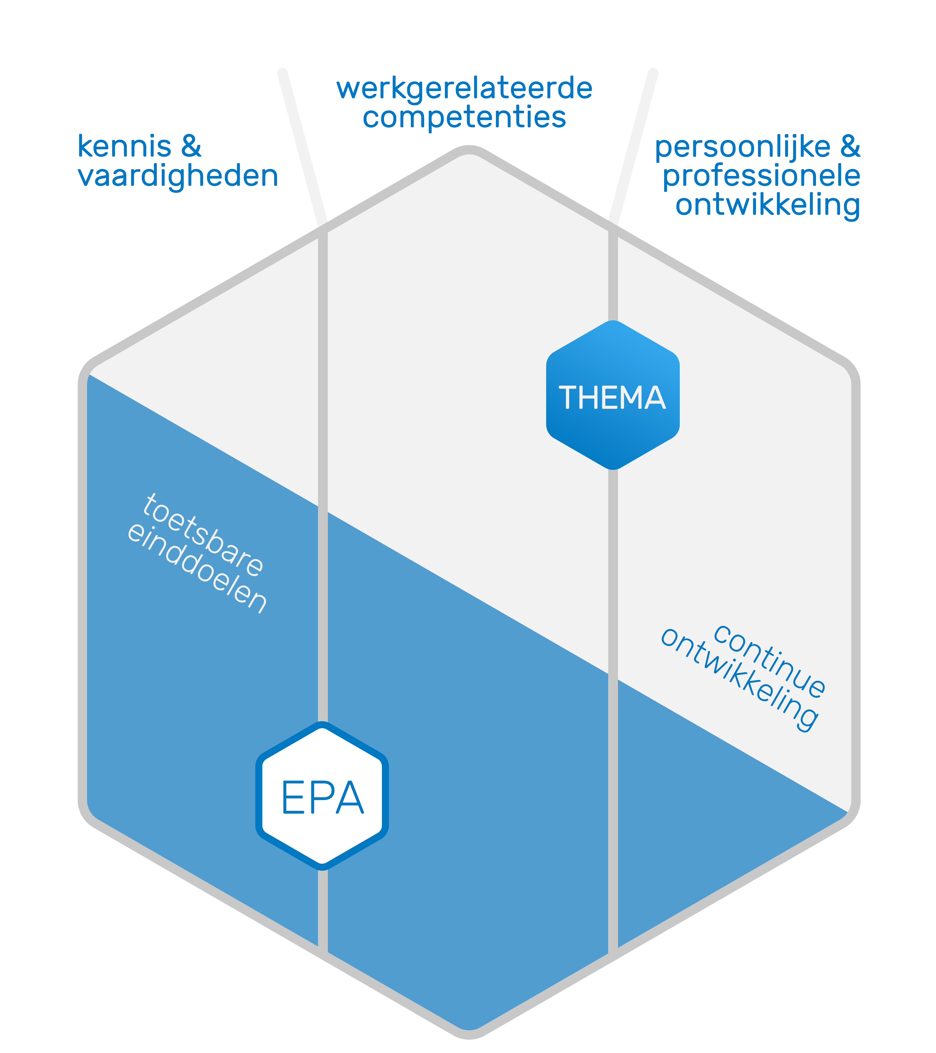
Notes:
Toetsbare einddoelen gevat in EPA’s
Aspecten van continue ontwikkeling in thema’s

Slide 5
4 thema’s
12 basis EPA’s
EPA’s voor differentiatie
Notes:
LOGO is opgebouwd uit 12 basis EPA’s en 4 thema’s
In differentiatiefase kunnen aanvullende EPA’s toegevoegd worden

Slide 6
12 basis EPA’s
zwangerschap en bevalling, laag complex
zwangerschap en bevalling, hoog complex
zorg in de kraamperiode
abnormaal uterien bloedverlies
vroege zwangerschap
prolaps- en bekkenbodemklachten
buikpijn (acuut en chronisch)
vulvaire en vaginale afwijkingen
zorg bij pre-maligniteit
oncologische zorg, basis
voortplantingsvraagstukken
levensloop endocrinologie
Notes:
12 basis EPA’s, Indeling past zoveel mogelijk bij het werk van AIOS en omvang zo gekozen dat groei in functioneren gedurende de opleiding zichtbaar is.

Slide 7
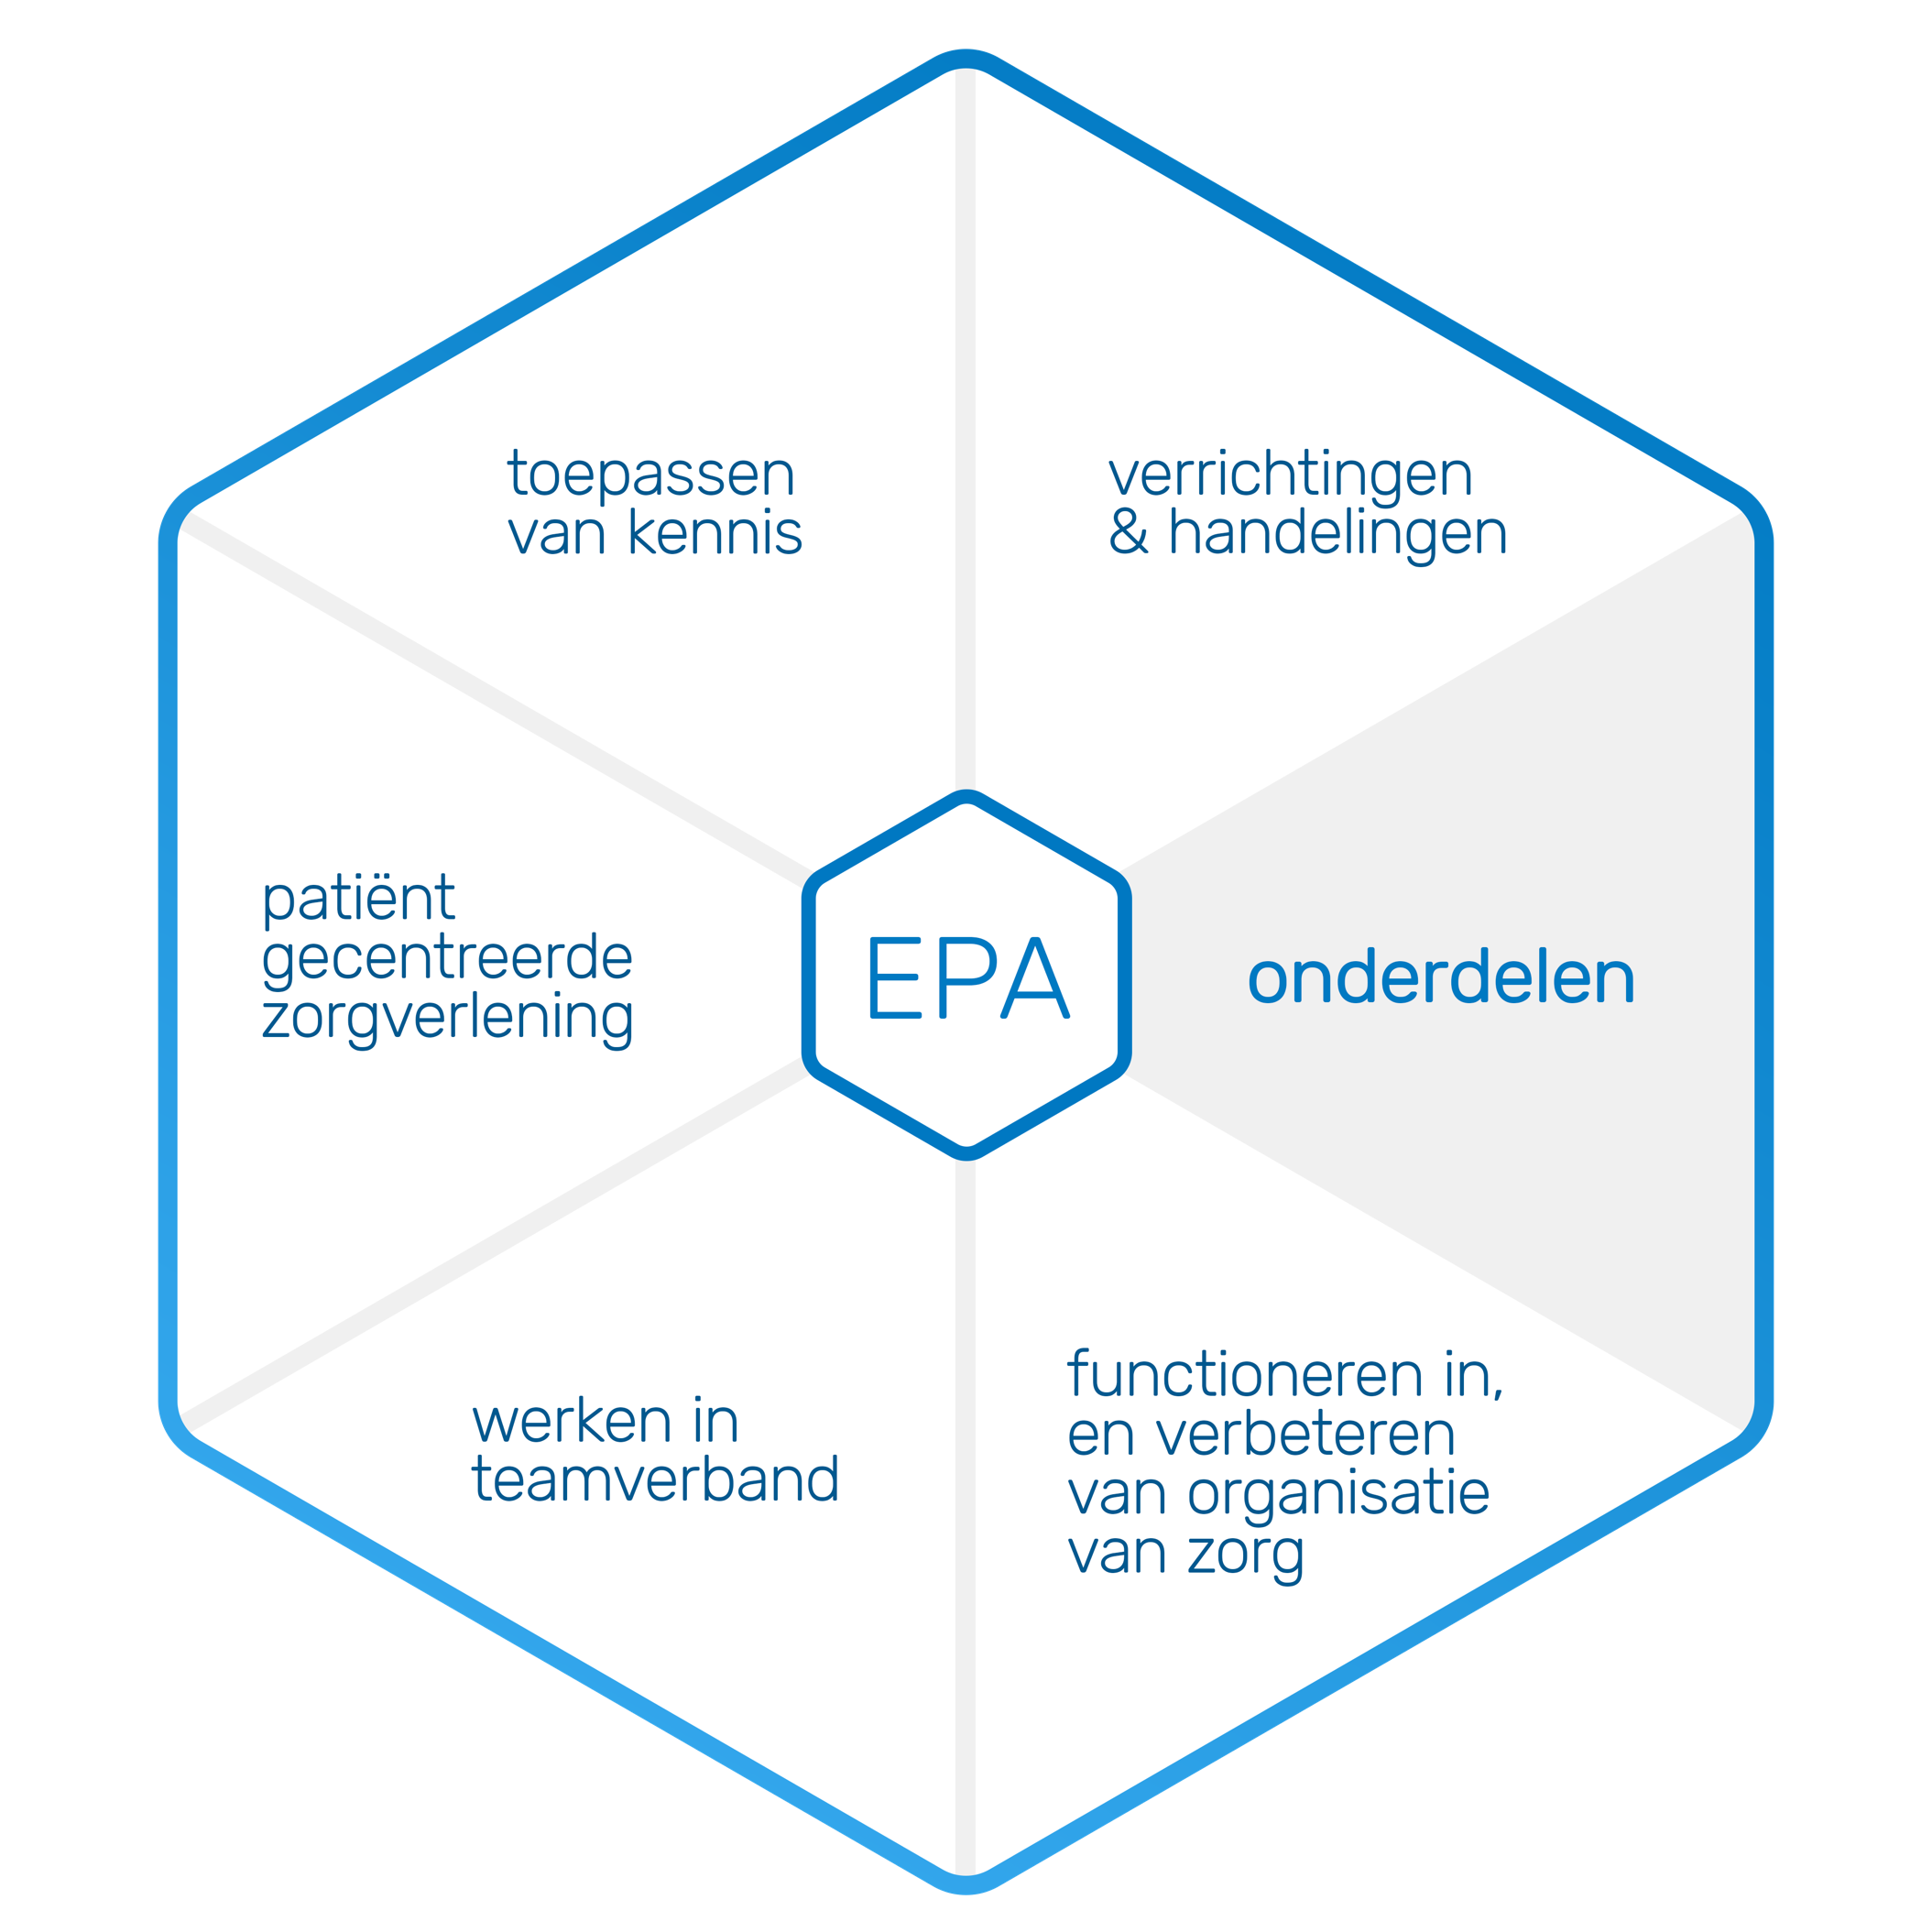
EPA
Notes:
Elke EPA is opgebouwd uit 5 onderdelen, waarin gespecificeerd wordt wat een EPA inhoudt

Slide 8
EPA - voorbeeld
7 - Buikpijn (acuut en chronisch)
Toepassen van kennis | Verrichtingen en handelingen | Patiënt-gecentreerde zorgverlening | Werken in teamverband | Functioneren in en verbeteren van organisatie van zorg
Endometriose Adenomyose PID / TOA SOLK patiënten Dyspareunie Bekkenbodem hyper- en hypotonie Afwijkend adnex | Op endo- en adenomyose gerichte echografie Laparoscopie bij een getordeerde adnex Echografie adnex volgens IOTA Adnexextirpatie | Verwijzing van een patiënte met ernstige endometriose naar een endometriose centrum Geïndividualiseerd plan maken voor behandeling pijnklachten Herkent patiënten met lage gezondheidsvaardigheden en heeft oog voor laaggeletterdheid | Met een bekken-fysiotherapeut en seksuoloog Weten naar wie je moet doorverwijzen | SOLK patiënten kunnen begeleiden en een behandelplan maken
Notes:
Voorbeeld van die vijf onderdelen van een EPA, aan de hand van EPA 7 - Buikpijn

Slide 9
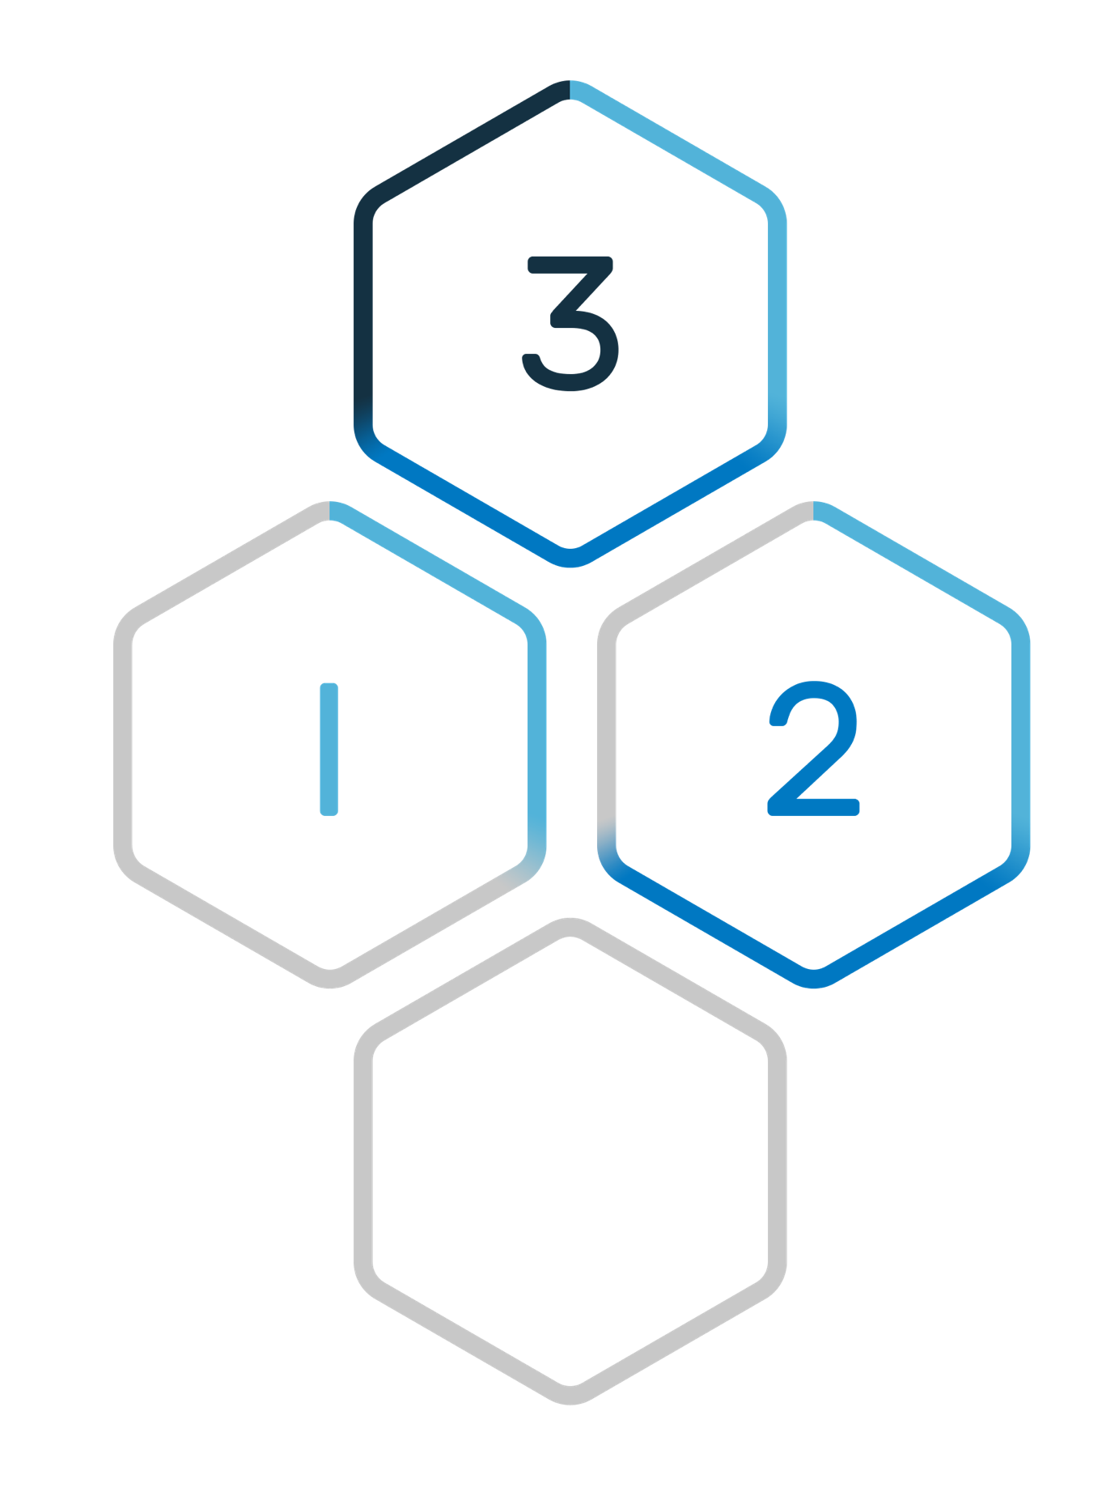
Zelfstandigheidsniveau’s
Notes:
Voortgang in een EPA wordt gemeten door progressie in 3 niveau’s van zelfstandigheid

Slide 10
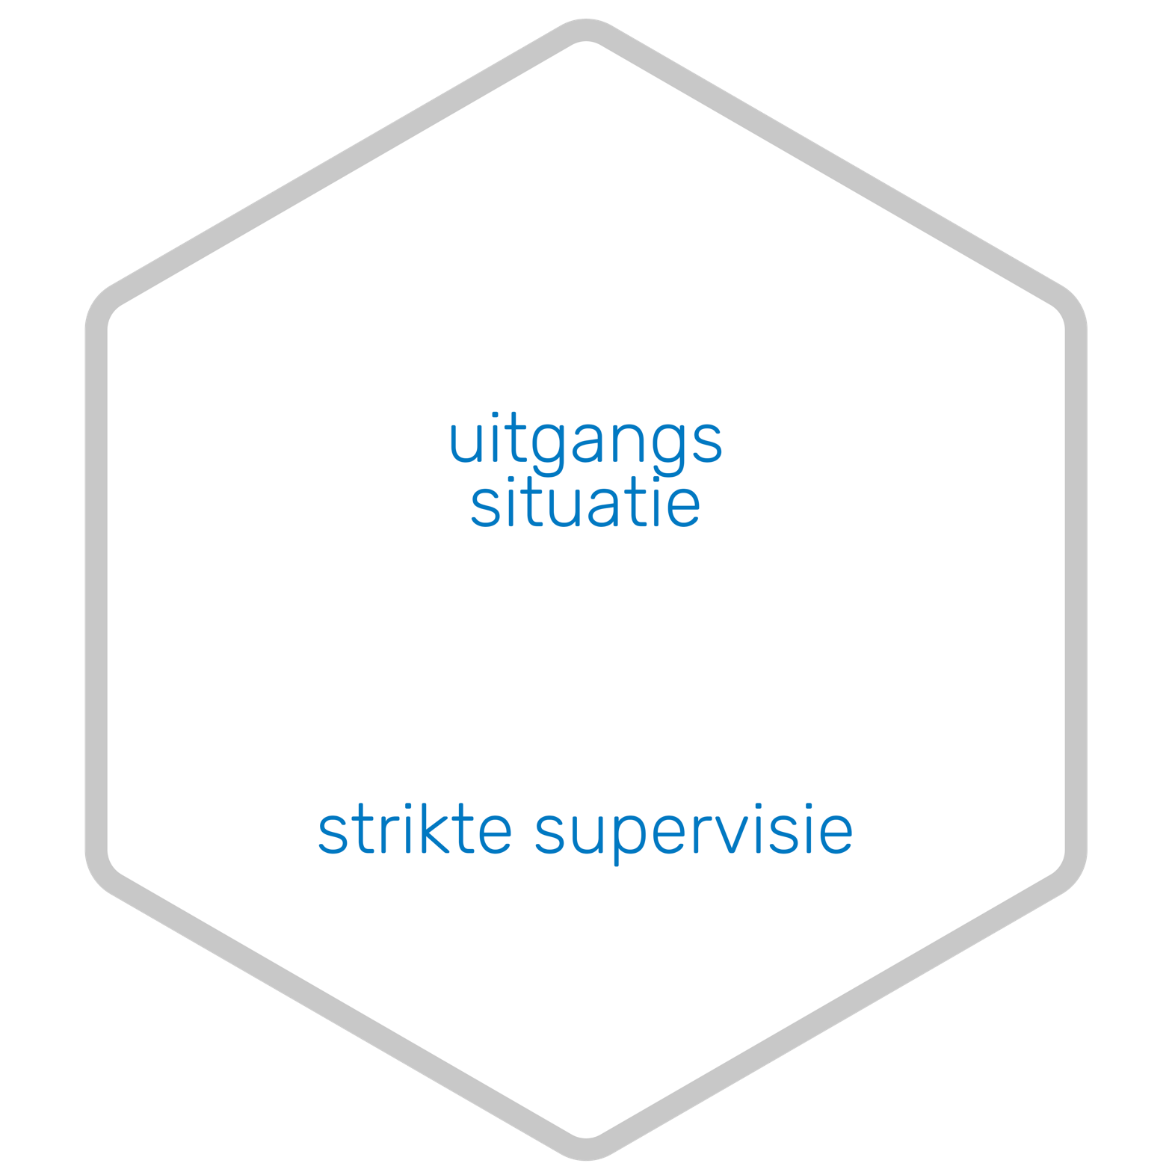
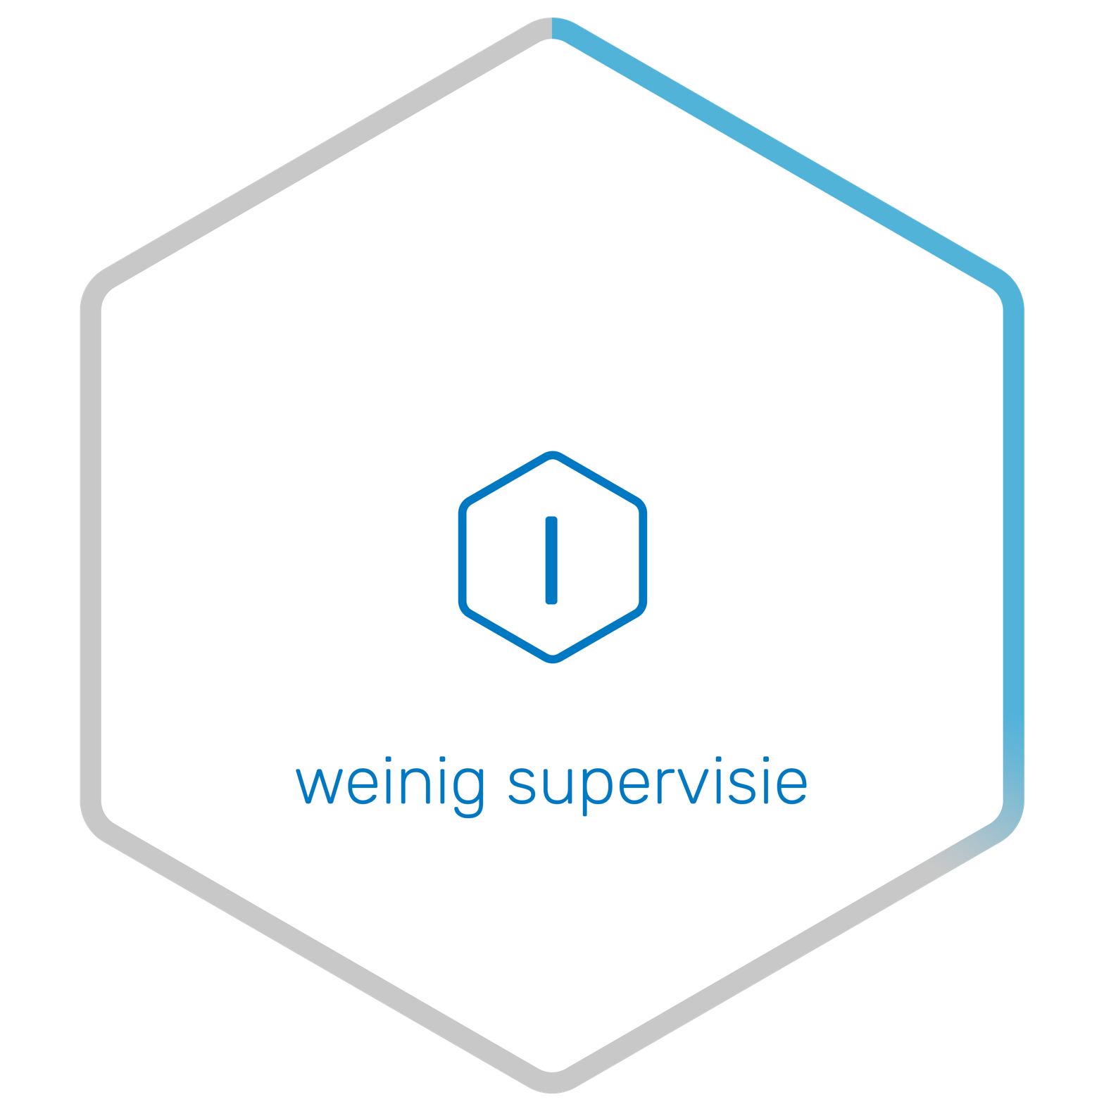
Zelfstandigheidsniveau’s
Progressie
Minimale voorwaarden
Blijkt uit situaties in de praktijk
Notes:
Om de verrichtingen en werkgerelateerde competenties te halen zijn zelfstandigheidsniveaus nodig. In BOEG zijn dit de welbekende 5 bekwaamheidsniveaus. De eerste 2 bekwaamheidsniveau’s (‘heeft kennis van’ en ‘handelt onder strenge supervisie’) werden niet gebruikt en had je per definitie bereikt zodra je startte met de opleiding. Er zijn nu 3 zelfstandigheidsniveaus.
Uitgangssituatie: Onder strikte supervisie
Niveau 1 : beperkte supervisie
Niveau 2 : geen supervisie
Niveau 3 : superviseert
Per EPA zijn per zelfstandigheidsniveau minimale voorwaarden gesteld, en voorbeelden van (praktijk)situaties geschetst waaruit het zelfstandigheidsniveau blijkt.

Slide 11
Notes:
Net besproken: Toetsbare einddoelen gevat in EPA’s
Daarnaast: aspecten van continue ontwikkeling in thema’s

Slide 12
Thema’s
Bevlogen zijn, bevlogen blijven
Zinvolle zorg
Organisatie gebonden zorg
Kennis en innovatie
Notes:
Aandacht in de opleiding voor zaken die aandacht verdienen
Raken met name werkgerelateerde competenties en professionele + persoonlijke ontwikkeling

Slide 13
Notes:
Invulling per thema is individueel door AIOS,
Ieder thema bevat subthema’s of onderwerpen waarin aanbevolen en optionele werkvormen
Elk thema dient aan bod te zijn gekomen

Slide 14
Bevlogen zijn, bevlogen blijven
Balans en motivatie houden
Zelfsturend leren
Omgaan met tegenslagen

Slide 15
Zinvolle zorg
Women’s Health
Zorg voor kwetsbare groepen

Slide 16
Organisatie gebonden zorg
Kwaliteit, management en veiligheid
Doelmatigheid en waarde-gedreven zorg
Klinisch leiderschap

Slide 17
Kennis en innovatie
Bijdragen en omgaan met veranderingen
Innovatieve technieken
Onderwijs en opleiden
Wetenschap

Slide 18
Feedback & toetsing
Notes:
Uitgangspunt van toetsing en meten van voortgang is een open feedbackcultuur

Slide 19
nvog-logo.nl

